Slide 1
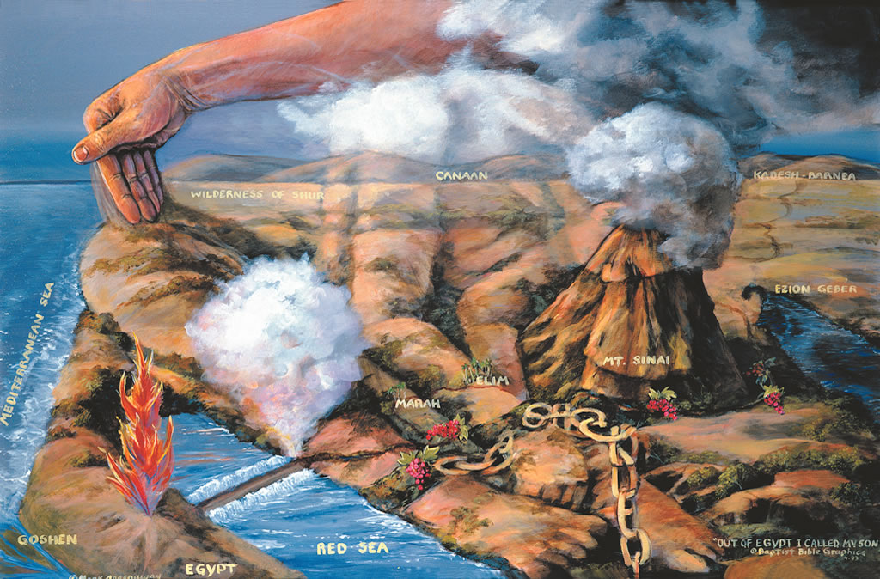
1
MOJŽÍŠ, 2. Mojžíšova 1-11. Jákobovým potomkům se v Egyptě dařilo, rozrostli se asi na dvoumilionový národ. Povstal nový král, který neznal Josefa a zotročil lid Izraele. Ale Bůh přišel, aby vykoupil Izrael z otroctví a dal poznat své jméno v Egyptě. Ježíš Kristus je "JÁ JSEM".
Copyright 2001. Reprinted from Baptist Bible Graphics. www.biblegraphcis.com Traducido y adaptado por www.fustero.net

Slide 2
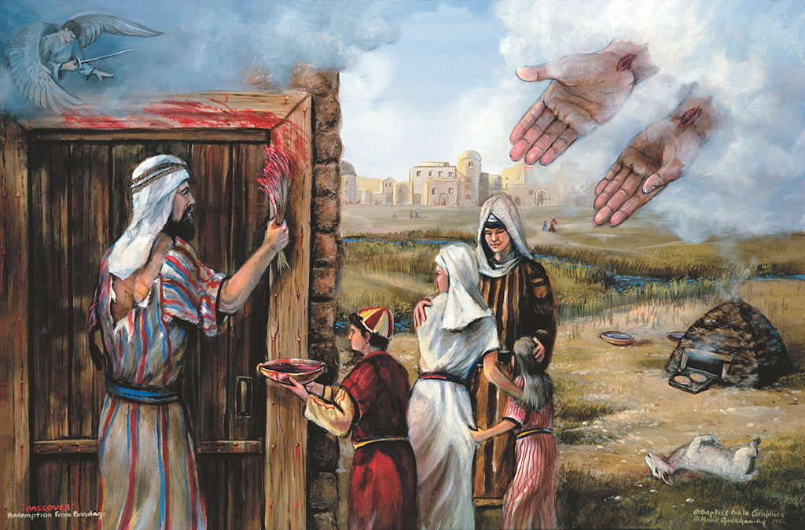
2
PASCHA, 2. Mojžíšova 12-19. Bůh seslal na Egypt deset ran a odsoudil jeho prvo- rozené k smrti. Poskytl však spasení skrze smrt velikonočního beránka. Bůh zabil ty, kteří nebyli pod krví a vykoupil svůj lid z otroctví. Kristus je náš velikonoční Beránek.
Copyright 2001. Reprinted from Baptist Bible Graphics. www.biblegraphcis.com Traducido y adaptado por www.fustero.net

Slide 3
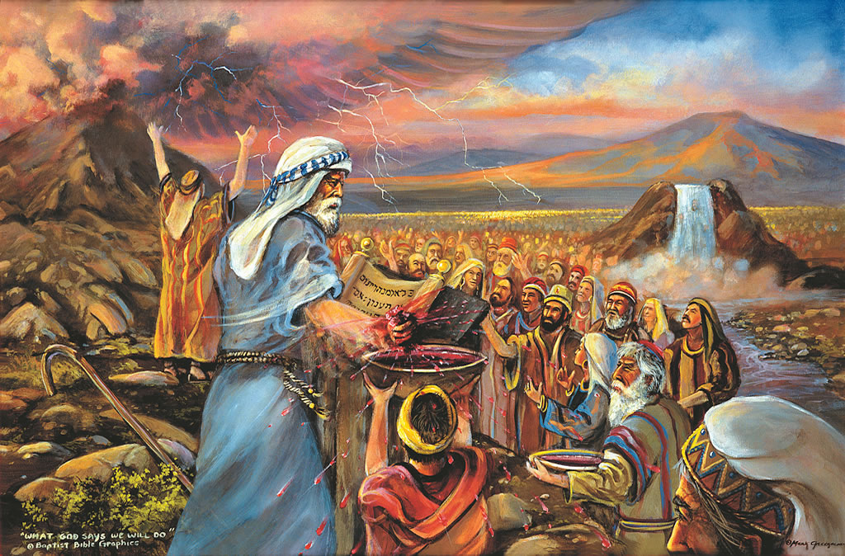
3
MOJŽÍŠOVA SMLOUVA, 2. Mojžíšova 20-24. Bůh vedl Izrael přes Rudé moře na Sinaj, ale Egypťané zahynuli pod vodou. Izraelci reptali a On jim dal vodu ze skály. Smlouva byla ratifikována krví a Bůh zahájil teokratickou vládu nad národem.
Copyright 2001. Reprinted from Baptist Bible Graphics. www.biblegraphcis.com Traducido y adaptado por www.fustero.net

Slide 4
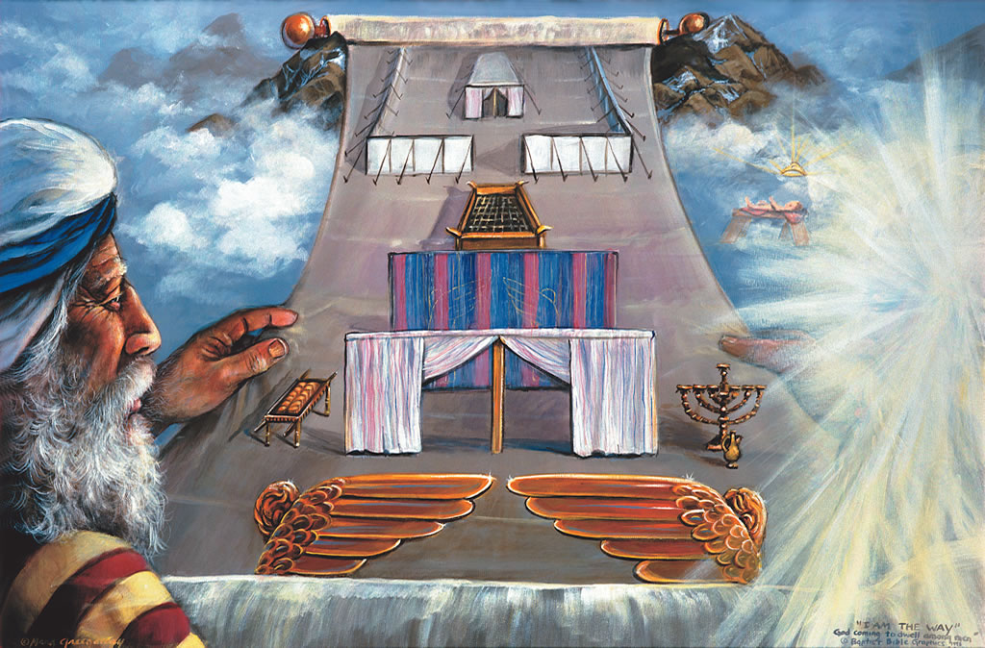
4
SVATOSTÁNEK: Bůh se přibližuje člověku, 2. Mojžíšova 25-27. Na hoře Sinaj Bůh ukázal Mojžíšovi vzor svého nebeského stánku a jeho vybavení. Bůh si přál žít na zemi, vést svůj lid a dát mu odpočinout. Když přišla plnost času, narodil se Ježíš Kristus v Betlémě a stal se "svatostánkem" mezi lidmi.
Copyright 2001. Reprinted from Baptist Bible Graphics. www.biblegraphcis.com Traducido y adaptado por www.fustero.net

Slide 5
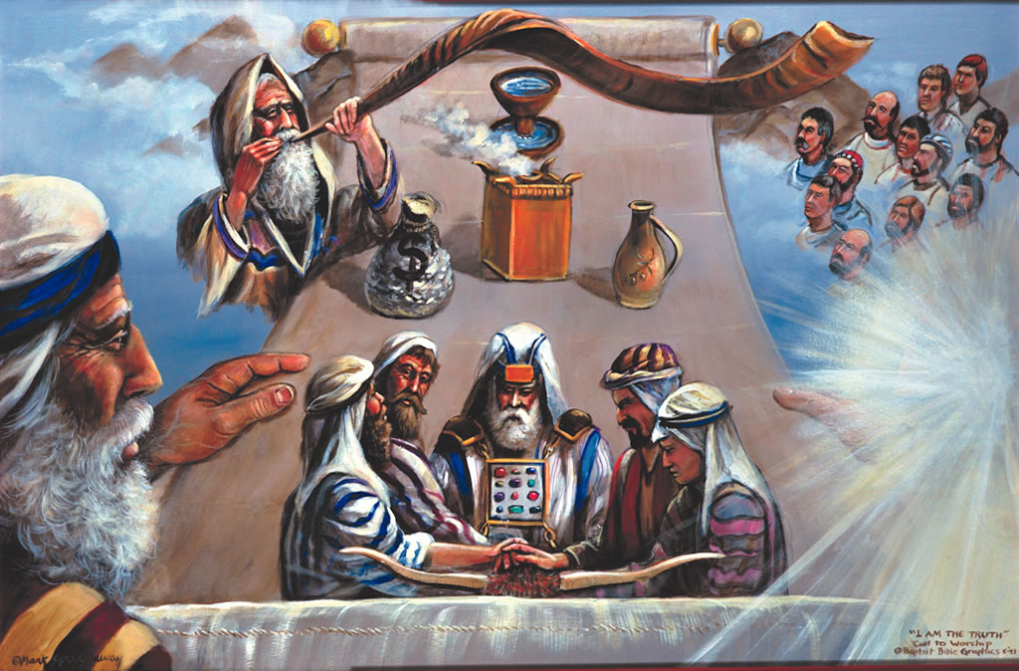
5
SVATOSTÁNEK: Člověk se přibližuje k Bohu, 2. Mojžíšova 28-31. Hříšníci mohli předstoupit před Boha a uctívat Ho prostřednictvím kněze a přinášet oběti a omývání v Jeho jménu. Na Kalvárii naplnil Kristus, náš prostředník, veškerou spravedlnost, aby odpouštěl hříchy navěky.
Copyright 2001. Reprinted from Baptist Bible Graphics. www.biblegraphcis.com Traducido y adaptado por www.fustero.net

Slide 6
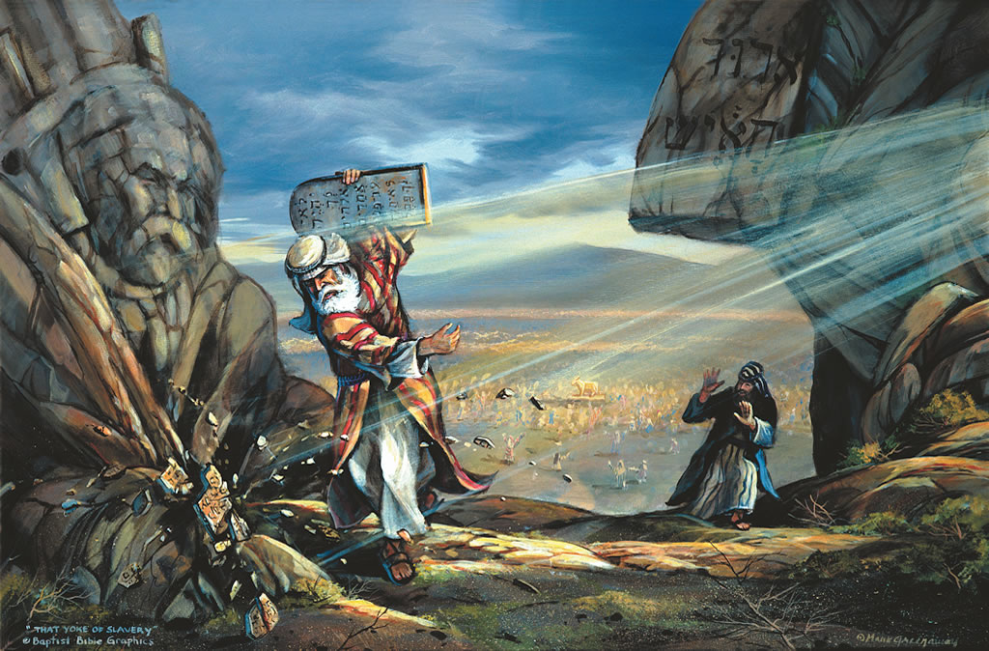
6
PORUŠENÍ ZÁKONA, 2. Mojžíšova 32-34. Zatímco Bůh dal Mojžíšovi Desatero přikázání, Izrael porušil Zákon tím, že se uchýlil k modlářství a uctíval zlaté tele. I když lidé porušili Zákon, Bůh ho přepsal svou milosrdnou rukou. Ve své lásce za nás Kristus zemřel, když jsme byli ještě hříšníky.
Copyright 2001. Reprinted from Baptist Bible Graphics. www.biblegraphcis.com Traducido y adaptado por www.fustero.net

Slide 7
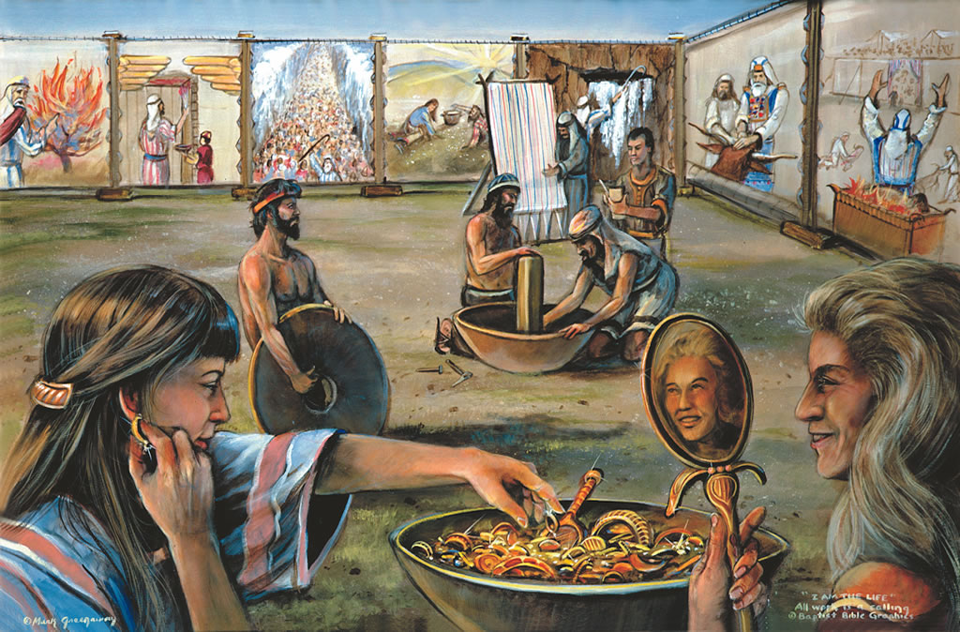
7
DÍLO VYKONANÉ PRO BOHA, 2. Mojžíšova 35-39. Lidé štědře dávali dary. Veškerá práce byla provedena s dovedností a důstojností. Velké scény exodu odrážely Kristovu spravedlnost, symbolizovanou obřady svatyně, a obracely pohled Božího lidu na Kalvárii, pravý zdroj života.
Copyright 2001. Reprinted from Baptist Bible Graphics. www.biblegraphcis.com Traducido y adaptado por www.fustero.net

Slide 8
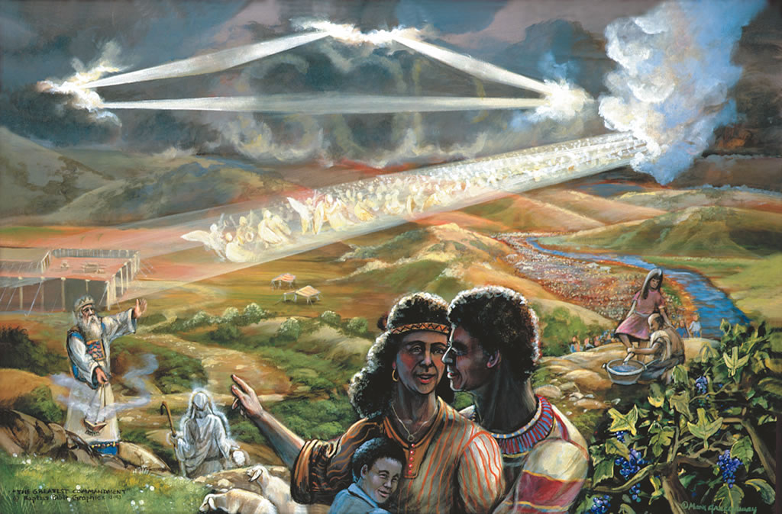
8
BŮH MEZI LIDMI, 2. Mojžíšova 40. Oblak slávy sestoupil z nebe jako vizuální připomínka Izraeli, že Bůh přebývá mezi nimi. Bůh si vybral Izrael, protože Ho miloval. Musíme milovat Hospodina, našeho Boha, a bližního. Kristus je způsob, jak najít odpočinek v Boží přítomnosti.
Copyright 2001. Reprinted from Baptist Bible Graphics. www.biblegraphcis.com Traducido y adaptado por www.fustero.net

Slide 9
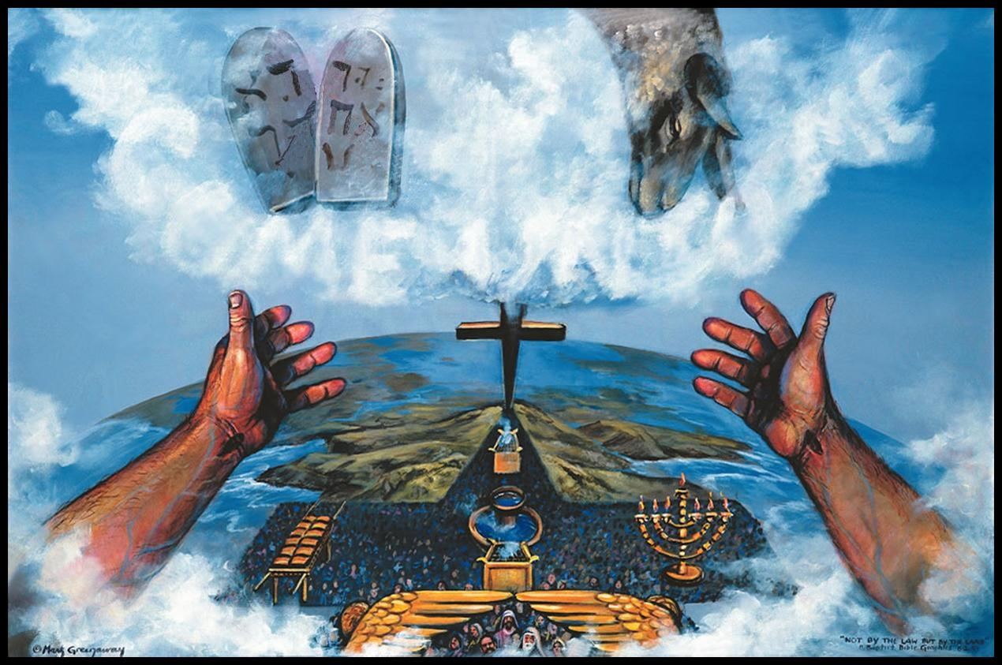
9
SVATOSTÁNEK JE PŘEDOBRAZEM NA KRISTA. Svatostánek a jeho zákony byly stínem věcí budoucích. K Bohu můžeme přijít skrze Krista. Ruce s probode-nými dlaněmi vyzývají hříšníka slovy: "Pojď ke mně," Přijď k Beránkovi Božímu.
Copyright 2001. Reprinted from Baptist Bible Graphics. www.biblegraphcis.com Traducido y adaptado por www.fustero.net

Slide 10
2. Mojžíšova – přehled: Klíčový verš: “Vykoupím vásě vztaženou paží a velkými soudy. Vezmu si vás za svůj lid”, 2. Mojžíšova 6,6.7.
A. IZRAEL VYKOUPEN Z EGYPTSKÉHO OTROCTVÍ, 1-19
1. Mojžíš a bohové Egypta: Vezmu si vás za svůj lid, 1-11
2. Pesach a odchod z Egypta: Egypťané poznají, že jsem Bůh, 12-19
B. IZRAEL SE PŘIPRAVEN NA ŽIVOT POD HOSPODINOVÝM VEDENÍM, 20-40
3. Boží smlouva potvrzená krví: Izrael se stává teokracitským národem, 20-24
4. Plán svatostánku: Cesta pro Boha setkat se s hříšníkem, 25-27
5. Plán svatostánku: Cesta pro člověka setkat se se svatým Bohem, 28-31
6. Porušení zákona: Mojžíš se přimlouvá u svatého Boha za hříšníky, 32-34
7. Stavba: Každé svaté dílo má být vykonáno s úctou před Pánem., 35-39
8. Boží příbytek na zemi: Bůh sestupuje, aby žil ve svatostánku mezi hříšníky, 40
C. ZÁVĚR: BOŽÍ SVATOSTÁNEK JE PŘEDOBRAZEM NA KRISTA.
9. Rituální zákony byly stínem věcí budoucích, které se naplnily na Kristu.
Ježíš řekl: "Poďte ke mně," ne skrze skutky, ale skrze víru v Beránka Božího, který snímá hřích světa skrze svou oběť za hřích spáchaný na kříži. Dá věčný život jen těm, kteří věří tak, jak věřil Abraham.
copyright © 2001 Baptist Bible Graphics. www.biblegraphics.com. Překlad a úprava pro www.fustero.net , český překlad Ivo Kapec

